Slide 1



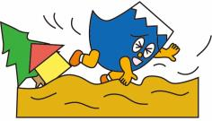



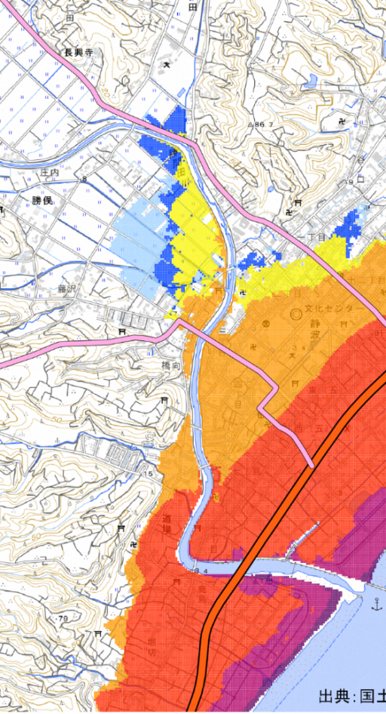
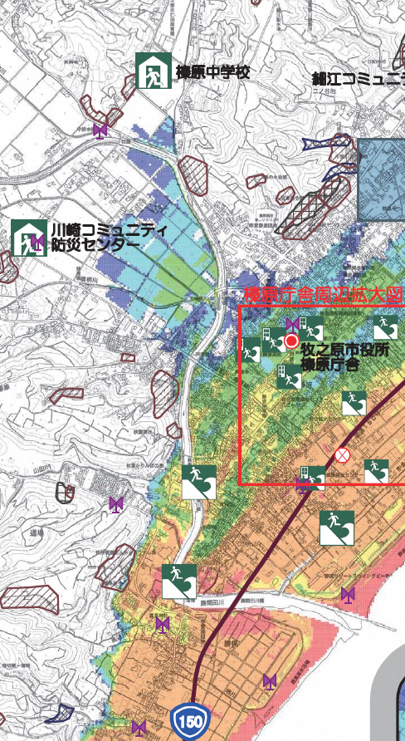
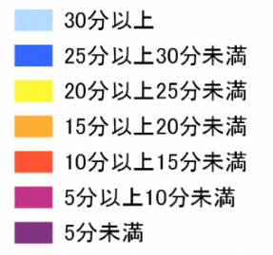
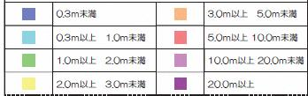




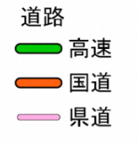


P４
P１
～ ～
も く じ
P１
P２
０．３m みまん
３m いじょう
５ｍ みまん
30ふん いじょう
P３
０．３m いじょう
１ｍ みまん
５m いじょう
１０ｍ みまん
榛原中学校
25ふん いじょう 30ふん みまん
１m いじょう
２ｍ みまん
１０m いじょう
２０ｍ みまん
20ふん いじょう 25ふん みまん
２m いじょう
３ｍ みまん
竹橋
15ふん いじょう 20ふん みまん
２０ｍ いじょう
10ふん いじょう 15ふん みまん
５ふん いじょう 10ふん みまん
川崎コミュニティ防災センター
５ふん みまん
P４
深谷橋
深谷橋
P４
橋向公民館
橋向公民館
市役所
や ま お り
ローソン
ローソン
み ほ ん
秋葉神社
秋葉神社
この かきかたを みて
かいてみよう ！
Ｂ
レベル３
A
道場公民館
道場公民館
清浄寺
清浄寺
〇〇の いえ
鹿島公民館
鹿島公民館
セブンイレブン
セブンイレブン
Ｃ
１０
つなみひなんたわー
-----------↓ここから かきかたの せつめいが はじまります↓-----------

Slide 2



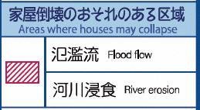
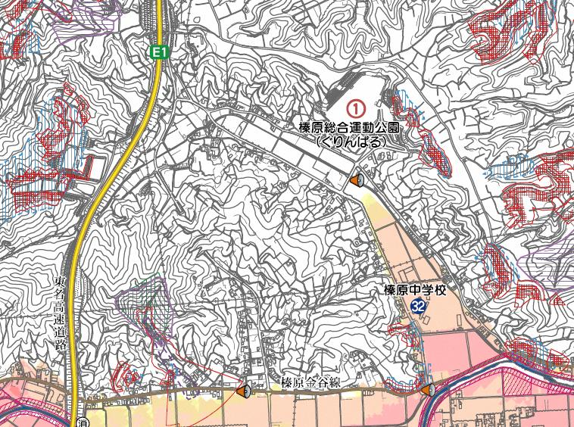


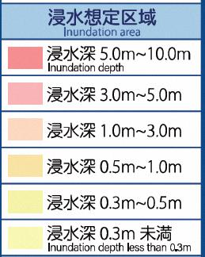





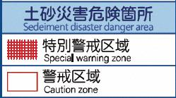
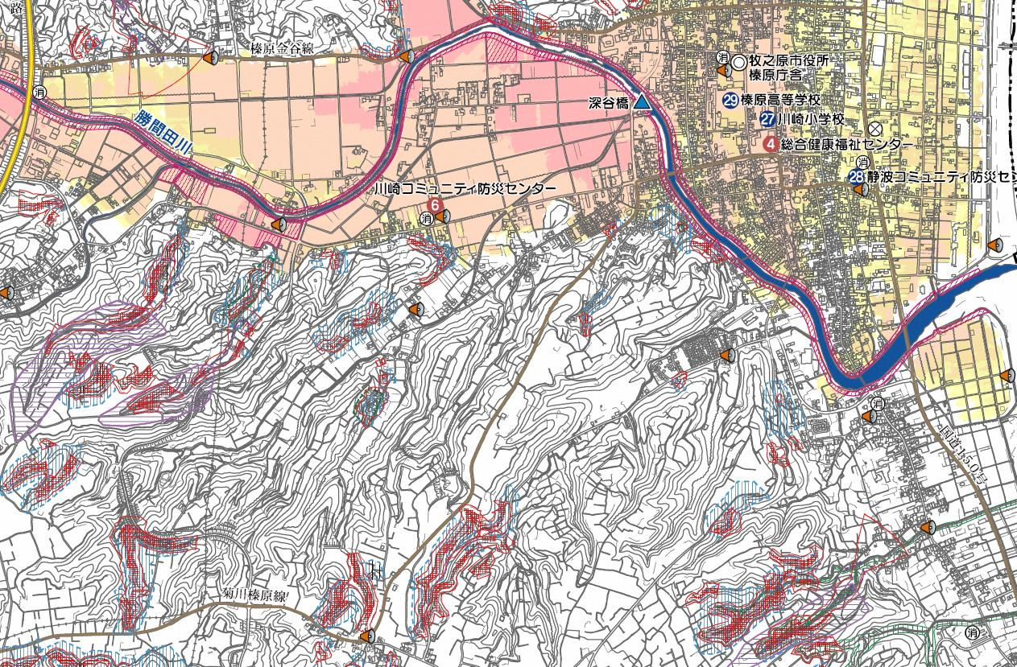
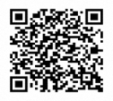
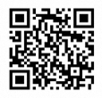

P２
P３
はい
いいえ
いつ にげますか？
レベル４
どこに にげますか？
家（いえ）の
あんぜんな へや
はい
いいえ
いいえ
※１
仁田公民館
はい
みまん
はい
いつ にげますか？
レベル４
どこに にげますか？
いいえ
※１
セブンイレブン
勝間田川
たにおり
いいえ
はい
セブンイレブン
はい
いいえ
はい
いいえ
いつ にげますか？
レベル３
いつ にげますか？
レベル３
どこに にげますか？
・
・ほかの ばしょ
いつ にげますか？
レベル４
いつ にげますか？
レベル４
どこに にげますか？
・
・ほかの ばしょ
橋向公民館
どこに にげますか？
○○の家（いえ）
どこに にげますか？
○○の家（いえ）
新戸公民館
ローソン
※２
※３
※２
※３
山下商店
新戸
ふれあい広場
橋柄公民館
西山神社
道場公民館
セブンイレブン
鹿島公民館
牧之原
富士見霊園
まきのはら
テレビ
・
ラジオ
追廻老人憩の家
追廻老人憩の家

